Slide 1
Algorytmy konsensusu w sieciach blockchain
Marek Matys

Slide 2
Konsensus w sieci blockchain
Na bezpieczeństwo sieci blockchain składa się wiele elementów, z których dwoma najważniejszymi są konsensus i niemodyfikowalność.
Konsensus odnosi się do zdolności węzłów zgromadzonych w ramach rozproszonej sieci do uzgadniania jednego i prawdziwego stanu sieci oraz ważności transakcji. Proces osiągania konsensusu zazwyczaj zależy od tzw. algorytmów konsensusu.

Slide 3
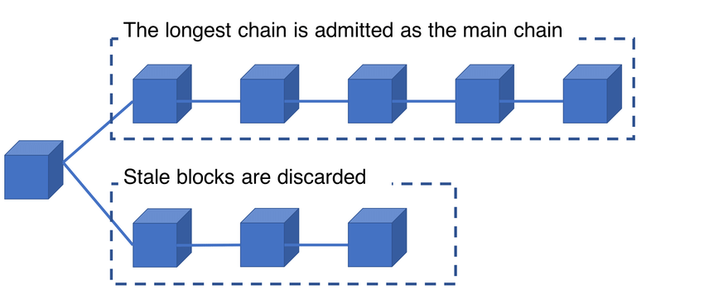
Niemodyfikowalność blockchaina
Niemodyfikowalność oznacza zdolność sieci blockchain do zapobiegania zmianom w transakcjach, które zostały już potwierdzone. Chociaż transakcjami najczęściej są zwyczajne transfery (przelewy) kryptowalut, mogą one również odnosić się do zapisu innych niepieniężnych form cyfrowych danych.
Przykładem mechanizmu uniemożliwiającego ingerencję w transakcje, które zostały już opublikowane na blockchainie jest zasada najdłuższego łańcucha.

Slide 4
Algorytmy konsensusu
Algorytmy konsensusu stanowią kluczowy element każdej z sieci blockchain oraz są odpowiedzialne za zachowanie przez nie należytej integralności, bezpieczeństwa oraz kierowanie ich działaniem. Pierwszym mechanizmem konsensusu, zaprojektowanym podczas tworzenia pierwszej kryptowaluty, był algorytm o nazwie Dowód Pracy (ang. Proof of Work).
PoW został stworzony przez osobę lub grupę osób kryjących się pod pseudonimem Satoshi Nakamoto i został wdrożony do kryptowaluty bitcoin, jako remedium na tzw. Problem Bizantyjskich Generałów.

Slide 5
Rodzaje algorytmów konsensusu
Na dzień dzisiejszy istnieje kilka rodzajów algorytmów konsensusu. Każdy z nich ma swoje wady i zalety. Każdy z nich również stara się zachować odpowiednią równowagę między bezpieczeństwem sieci, a jej funkcjonalnością i skalowalnością. Najczęściej spotykanymi implementacjami są Dowód Pracy i Dowód Stawki.

Slide 6
Rodzaje algorytmów konsensusu
Proof of Work
Proof of Stake
Proof of Burn
Proof of Authority

Slide 7
Proof of Work (Dowód Pracy)
PoW - główną koncepcją tego algorytmu jest założenie, że do wykopania bloku będzie potrzebny względnie duży nakład pracy, ale już do weryfikacji tego bloku przez sieć – minimalny. Wykonana praca stanowi potwierdzenie (dowód), że górnik uczciwie wykonał blok.
W zamyśle Proof of Work mining celowo staje się zadaniem niebywale złożonym obliczeniowo. Generowany skrót musi spełniać dany rygorystyczny warunek, który jest dostosowywany w zależności od możliwości sieci tak, aby nowe bloki pojawiały się z określoną częstotliwością.

Slide 8
Największa wada PoW
Proof of Work w standardowej postaci wymaga ogromnej mocy obliczeniowej tym większej, im większa sieć i liczba górników. Skutkuje to bardzo wysokim zużyciem energii – kilkaset kWh na transakcję, do 127 TWh rocznie w przypadku bitcoina.
Nie można bagatelizować wpływu kryptowalut, zwłaszcza korzystających z protokołu PoW, na środowisko. Szacuje, że pojedyncza transakcja bitcoinem wiąże się z emisją ok. 271 kg CO2 – kilkaset tysięcy razy więcej, niż przy płaceniu kartą.

Slide 9
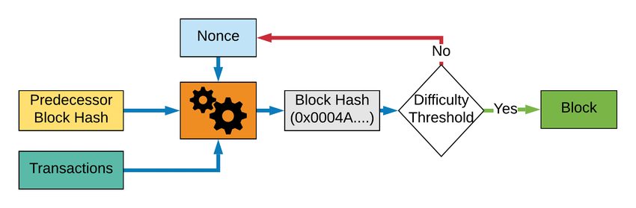
Proof of Work – zasada działania
Schemat Proof of Work

Slide 10
PoW – częściowe odwracanie skrótów
Funkcją Proof of Work, którą wykorzystuje bitcoin jest częściowe odwracanie skrótów (ang. partial hash inversion), określane również jako hashcash. Wymaga ona, aby hasz bloku pasował do określonego wzorca. W przypadku bitcoina, hasz ma przyjmować wartość mniejszą od ustalonego progu docelowego T (ang. target). W konsekwencji oznacza to, że musi zaczynać się od D liczby zer, określanej jako trudność (ang. difficulty). Parametry T i D są odwrotnie proporcjonalne – obniżenie progu docelowego T oznacza, że hasz musi się zaczynać od większej ilości zer.

Slide 11
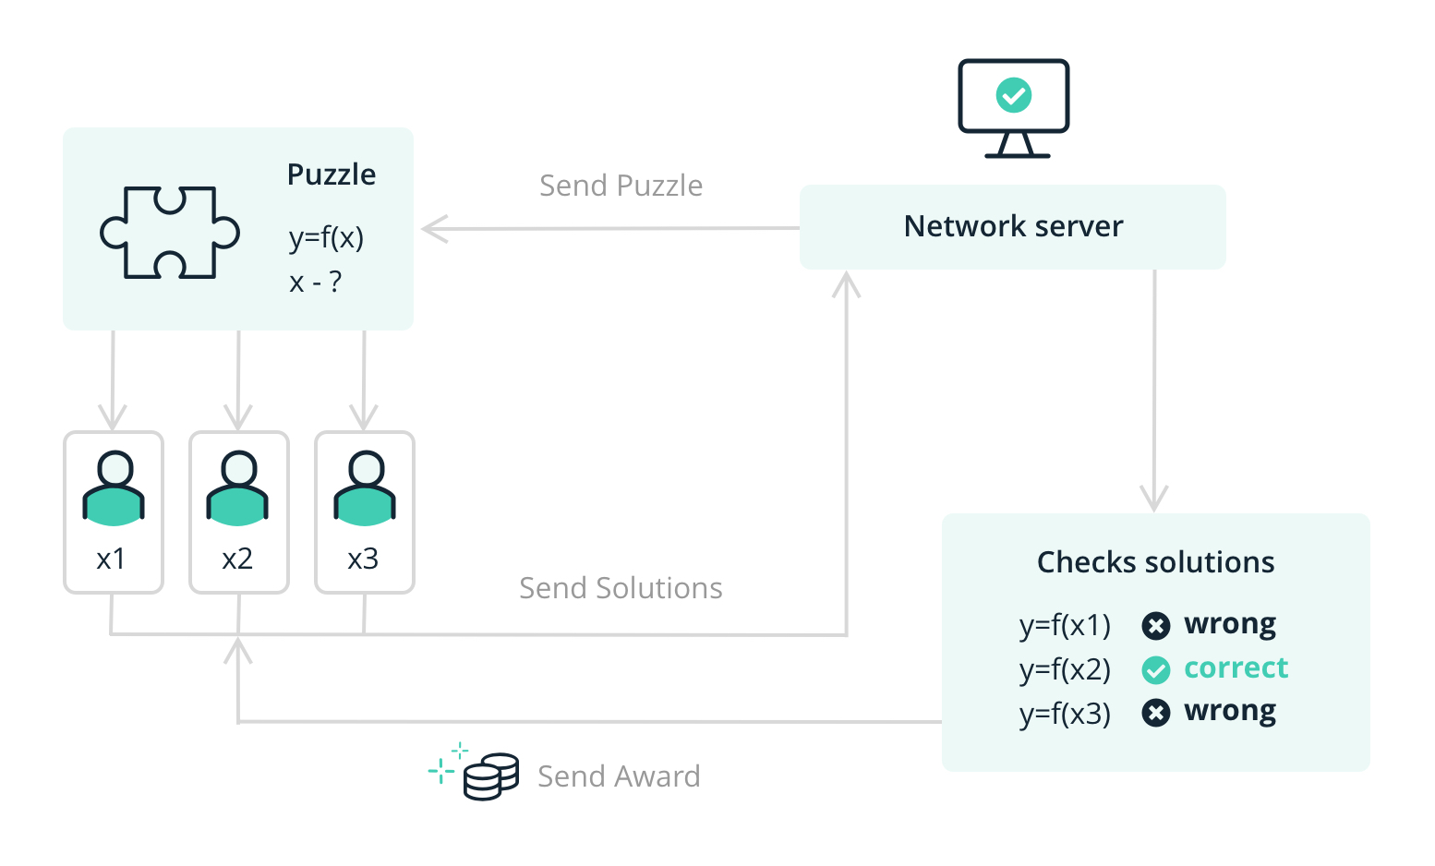
PoW – częściowe odwracanie skrótów
Nazwa „częściowe odwracanie skrótów” pochodzi stąd, że Dowodem Pracy jest w niej znalezienie wartości wejściowej dla określonej wartości wyjściowej, czyli hasza (skrótu). Zatem „odwracanie” odnosi się do odwrócenia efektu działania funkcji haszującej (tj. hasza) poprzez znalezienie odpowiedniego inputa (nonce).

Slide 12
PoW – częściowe odwracanie skrótów
Należy podkreślić, że haszowanie nie jest procesem odwracalnym. W przypadku tego algorytmu Proof of Work nie chodzi o to, aby znaleźć input, dla którego powstanie dokładnie sprecyzowany hasz (ponieważ jest to zadanie obliczeniowo niemożliwe), lecz o to, aby znaleźć input, dla którego zostanie wygenerowany hasz spełniający określone kryteria (takie jak zawieranie się wartości w określonym przedziale). Stąd pierwszy człon nazwy funkcji – „częściowe”.
Nieodwracalność to kluczowa właściwość funkcji skrótu, bez której byłyby one bezużyteczne.

Slide 13
PoW – cuckoo cycle – wprowadzenie
Cuckoo cycle (cykl kukułki) to algorytm Proof of Work opierający się na teorii grafów, a dokładniej – haszowaniu kukułkowym, które zostało po raz pierwszy przedstawione w 2001 roku przez Rasmusa Pagha i Flemminga Rodlera.
Cuckoo hashing (haszowanie kukułcze) jest metodą rozwiązania problemu kolizji w tablicy z haszowaniem. Polega na utworzeniu dwóch tablic o takim samym rozmiarze oraz dwóch odpowiadających im funkcji haszujących. Dopóki nie występuje kolizja, dodawane elementy są umieszczane w pierwszej tablicy pod indeksem wyznaczonym przez pierwszą funkcję mieszającą.

Slide 14
Cuckoo hashing
Jeśli jednak wystąpi kolizja (w miejscu wyznaczonym przez pierwszą funkcję już znajduje się inny obiekt), to wstawiany element jest umieszczany w drugiej tablicy na pozycji wyznaczonej przez drugą funkcję.
Jeżeli pod tamtym indeksem także znajdował się jakiś obiekt, to zostaje on stamtąd usunięty i dla niego rekurencyjnie zostaje uruchomiona procedura wstawiania, przy czym tym razem zostanie on na siłę wstawiony do pierwszej tablicy. Proces ten jest powtarzany do momentu, w którym przy wstawianiu elementu nie wystąpi kolizja.

Slide 15
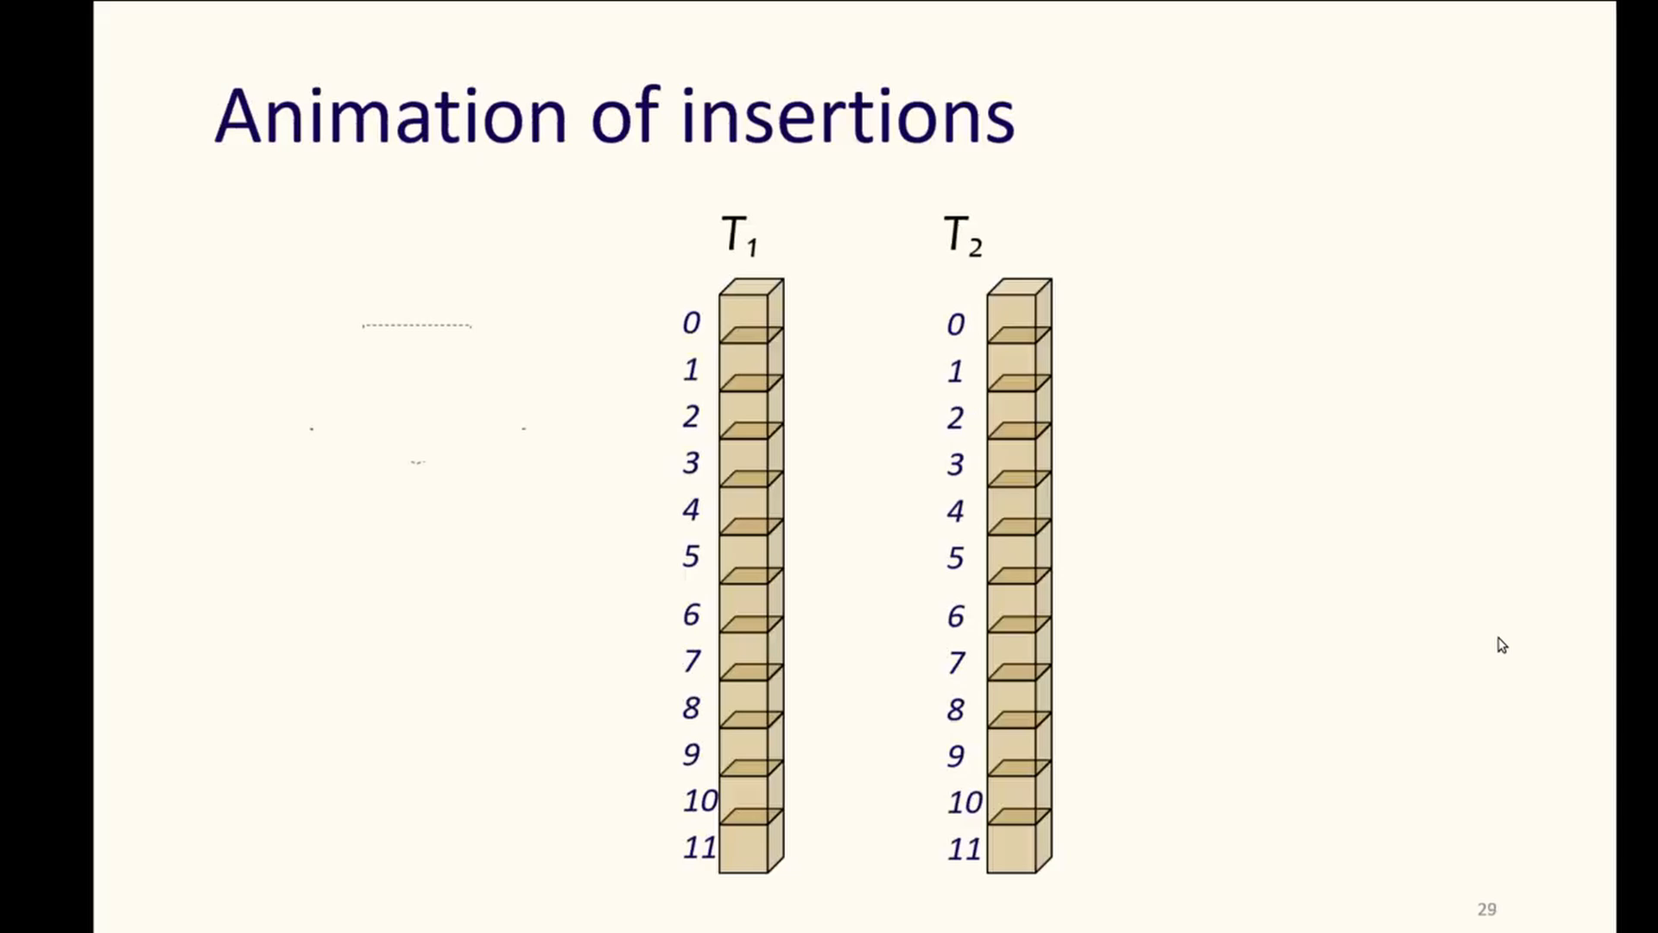

Slide 16
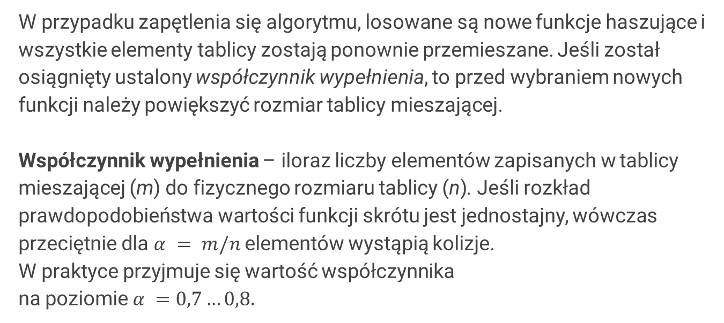
Cuckoo hashing – c.d.
W przypadku zapętlenia się algorytmu, losowane są nowe funkcje haszujące i wszystkie elementy tablicy zostają ponownie przemieszane. Jeśli został osiągnięty ustalony współczynnik wypełnienia, to przed wybraniem nowych funkcji należy powiększyć rozmiar tablicy mieszającej.
Współczynnik wypełnienia – iloraz liczby elementów zapisanych w tablicy mieszającej (m) do fizycznego rozmiaru tablicy (n). Jeśli rozkład prawdopodobieństwa wartości funkcji skrótu jest jednostajny, wówczas przeciętnie dla $α = m/n$elementów wystąpią kolizje. W praktyce przyjmuje się wartość współczynnika na poziomie $α =0,7…0,8.$

Slide 17
Cuckoo hashing – c.d.
Podstawową ideą haszowania kukułczego jest rozwiązywanie kolizji za pomocą dwóch funkcji skrótu zamiast tylko jednej. Zapewnia to dwie możliwe lokalizacje dla każdego klucza, po jednej w każdej tabeli skrótów.
Nazwa wywodzi się od zachowania niektórych gatunków kukułek, polegającego na tym, że pisklę kukułki wypycha inne jaja lub młode z gniazda podczas swojego wykluwania się. Analogicznie, wstawienie nowej wartości do kukułczej tablicy mieszającej może przesunąć starszą wartość w inne miejsce w tabeli.

Slide 18
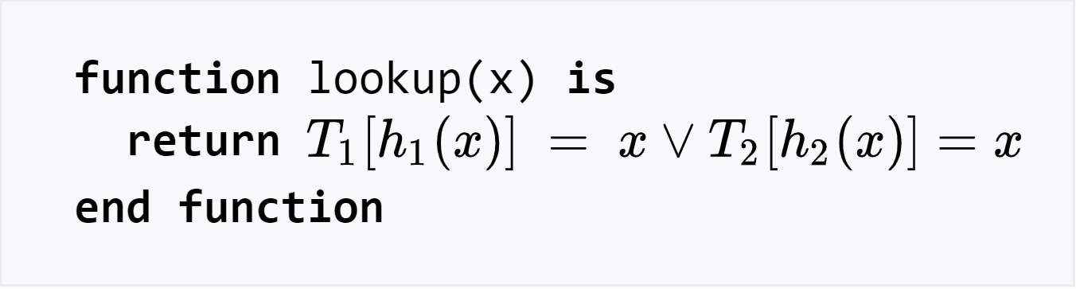
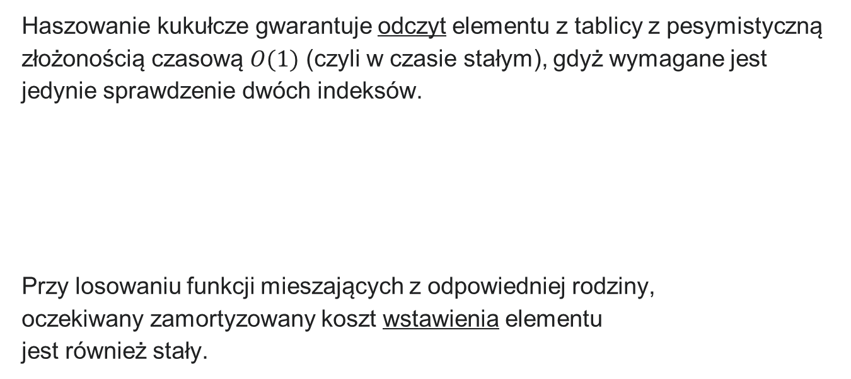
Cuckoo hashing – złożoność obliczeniowa
Haszowanie kukułcze gwarantuje odczyt elementu z tablicy z pesymistyczną złożonością czasową $O(1)$ (czyli w czasie stałym), gdyż wymagane jest jedynie sprawdzenie dwóch indeksów.
Przy losowaniu funkcji mieszających z odpowiedniej rodziny, oczekiwany zamortyzowany koszt wstawienia elementu jest również stały.
Pseudokod operacji odczytu

Slide 19
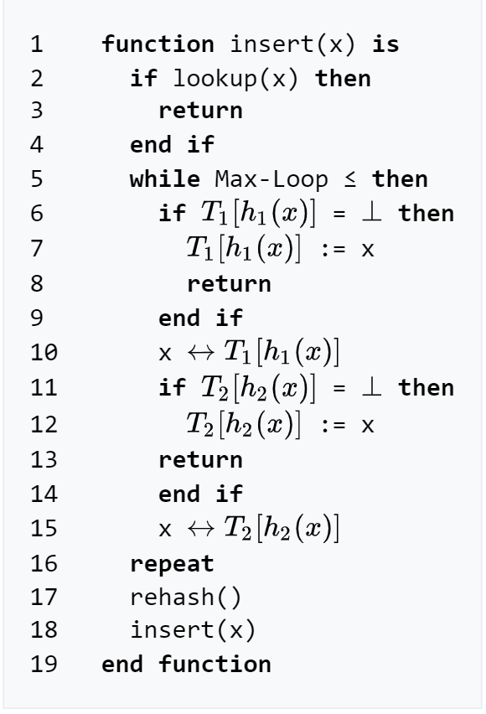
Cuckoo hashing – złożoność obliczeniowa – c.d.
Pseudokod operacji wstawiania.
W linijce 10 oraz 15 ma miejsce „kukułcze” wyrzucanie innych kluczy do momentu aż każde z nich znajdzie się w swoim „gnieździe”, czyli gdy element x zostanie wstawiony w odpowiednie miejsce w jednej z dwóch tablic. Notacja ⟷ oznacza zamianę wartości dwóch zmiennych (swap).

Slide 20
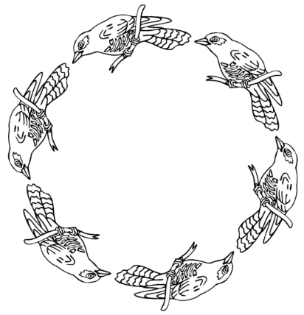
PoW – cuckoo cycle
Ze składającą się z 42 linijek kompletną specyfikacją w języku C oraz 13-wierszowym opisem matematycznym, kukułczy algorytm Proof of Work jest o połowę mniejszy od implementacji kryptograficznych funkcji skrótu takich jak SHA256, Blake2b lub SHA3 (Keccak) stosowanych przykładowo w BTC czy ETH.

Slide 21
PoW – cuckoo cycle – zasada działania
W pierwszej kolejności na podstawie danych wejściowych generowany jest graf dwudzielny.
Następnie jednostka ma sprawdzić, czy w utworzonym grafie istnieje cykl posiadający określone właściwości (krawędzie, wierzchołki).
Najbardziej efektywnym znanym sposobem znajdowania cykli w losowych grafach dwudzielnych jest rozpoczęcie od wyeliminowania krawędzi, które nie są częścią żadnego cyklu. Ta faza przetwarzania wstępnego określana jest jako edge trimming („przycinanie krawędzi”) i zajmuje zdecydowaną większość czasu działania algorytmu.

Slide 22
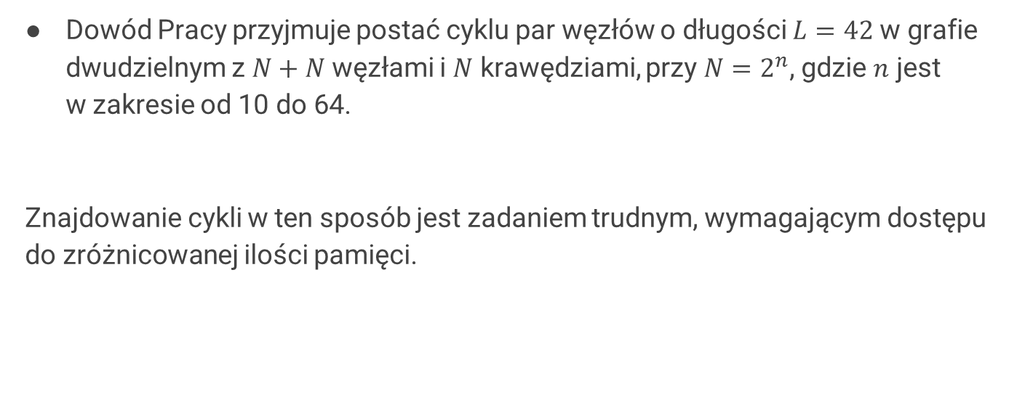
PoW – cuckoo cycle – zasada działania
Dowód Pracy przyjmuje postać cyklu par węzłów o długości $L=42$w grafie dwudzielnym z $N+N$węzłami i $N$ krawędziami, przy $N=2^{n}$, gdzie $n$ jest w zakresie od 10 do 64.
Znajdowanie cykli w ten sposób jest zadaniem trudnym, wymagającym dostępu do zróżnicowanej ilości pamięci.

Slide 23
PoW – cuckoo cycle
Udowodnienie wykonanej pracy dla cyklu kukułki znacznie różni się od pozostałych algorytmów PoW. W większości przypadków to pojedyncza liczba całkowita nonce jest jedynym wymaganym dowodem wykonanej pracy. Jednak w przypadku cyklu kukułkowego używane są 2 rodzaje liczb jednorazowych:
macrononce – odpowiada nonce w innych PoW
micro nonces to wartości początkowe dla krawędzi grafów
Po dostarczeniu obu wartości weryfikującemu, może on w pełni określić,
czy dowód jest poprawny, używając znacznie mniejszej ilości zasobów w porównaniu z tymi wymaganymi do rozwiązania problemu.

Slide 24
PoW – cuckoo cycle – właściwości
Jest to najprostszy (najkrótszy) w implementacji algorytm spośród wszystkich rodzajów Proof of Work, w pełni realizuje zasadę „trudny do wyliczenia , łatwy do weryfikacji”.
Zdecydowanie najważniejszą cechą tego algorytmu jest to, że nie może być rozwiązywany przez specjalistyczne układy scalone (ASIC), ponieważ pamięć wymagana do rozwiązywania tego problemu jest znacznie większa od rozmiaru pamięci pojedynczego chipa.

Slide 25
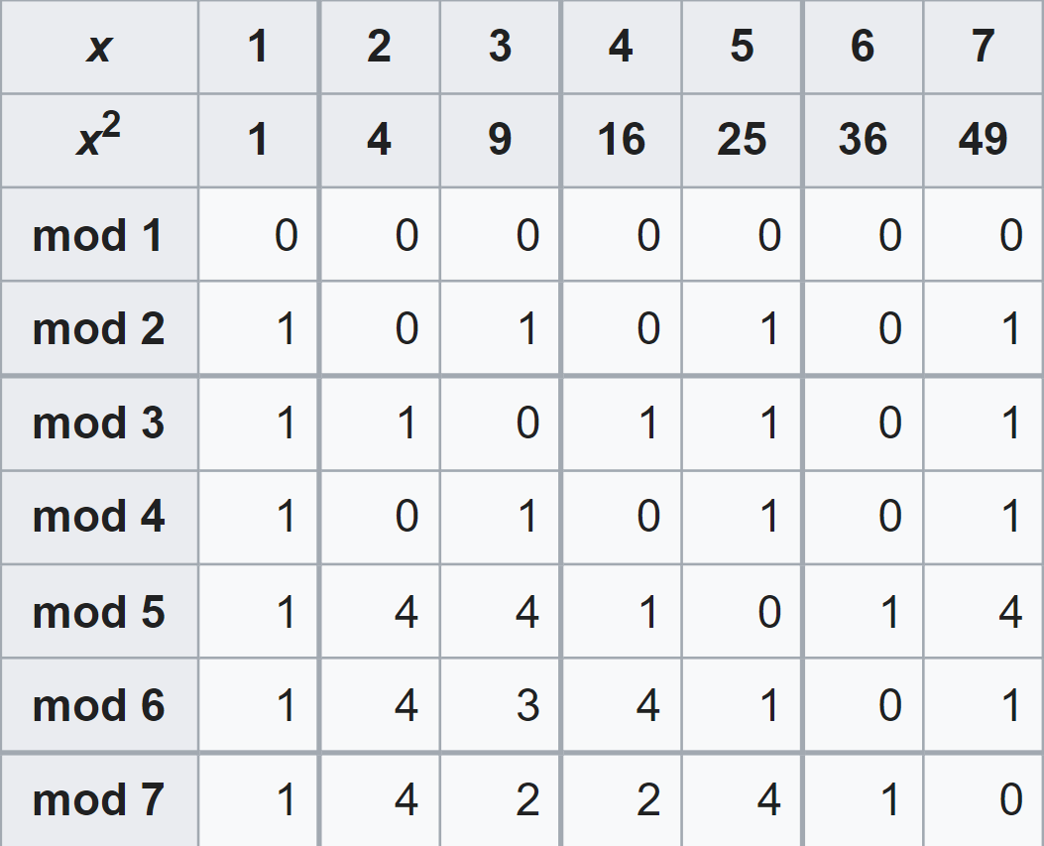
PoW – reszty kwadratowe modulo
Innym przykładem algorytmu PoW jest znajdowanie reszt kwadratowych modulo dużych liczb.
Reszty kwadratowe modulo można zdefiniować w najprostszy sposób jako reszty kwadratów reszt z dzielenia przez jakąś liczbę. Przykładowo dla 7 jest to zbiór: {0,1,2,4}.
Tabela przedstawia wartości reszt kwadratowych z zakresu 1-7 dla dzielników z zakresu 1-7.

Slide 26
Kongruencja
Aby zrozumieć zasadę działania tego algorytmu w dalszej części prezentacji zostanie przedstawiony zarys teoretyczny z zakresu matematyki.
Relację równoważności ≡ określoną na zbiorze S, na którym istnieje pewna struktura algebraiczna, nazywa się kongruencją lub przystawaniem, gdy dla dowolnego (dwuargumentowego) działania ★ tego systemu i dowolnych jego elementów a, b, c, d spełniony jest warunek:
a ≡ b ∧ c ≡ d => a ★ c ≡ b ★ d

Slide 27
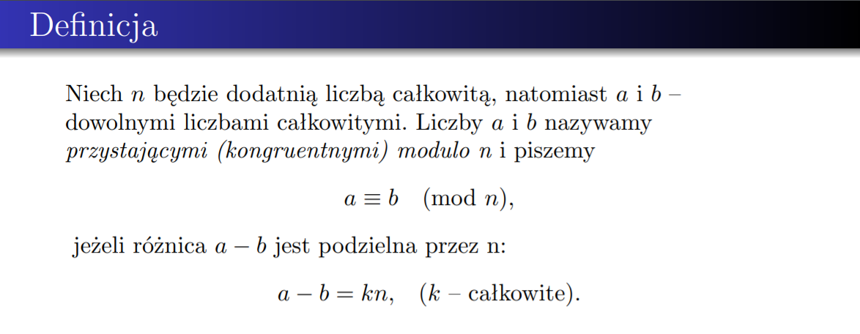
Kongruencja

Slide 28
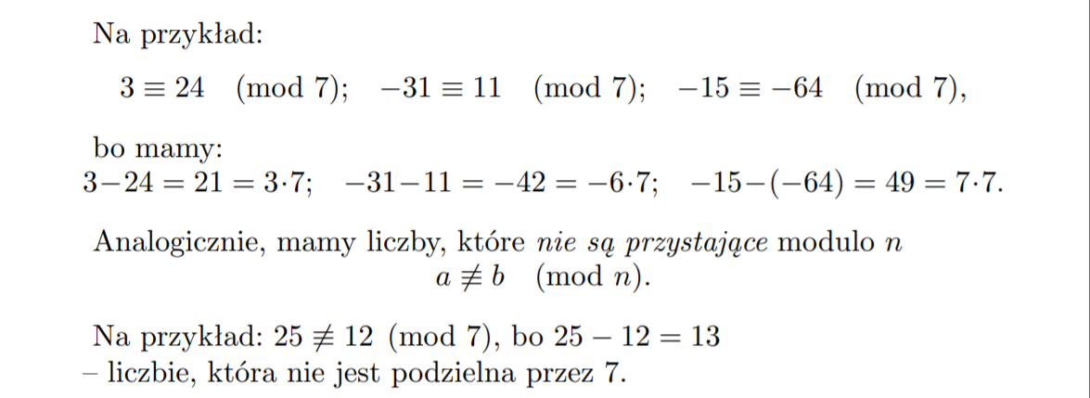
Kongruencja

Slide 29
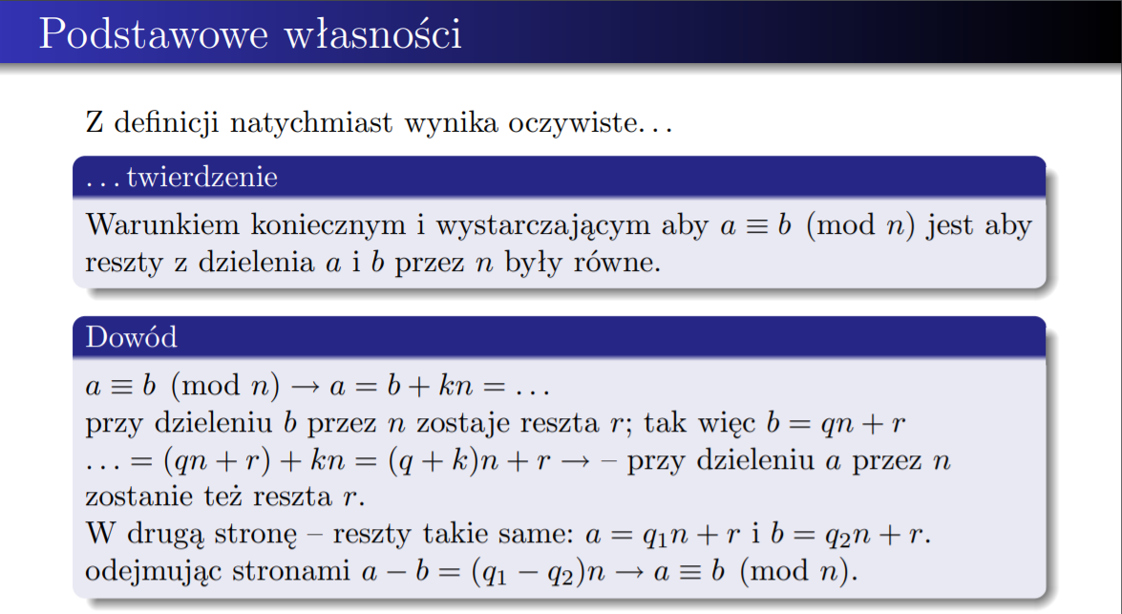
Kongruencja

Slide 30
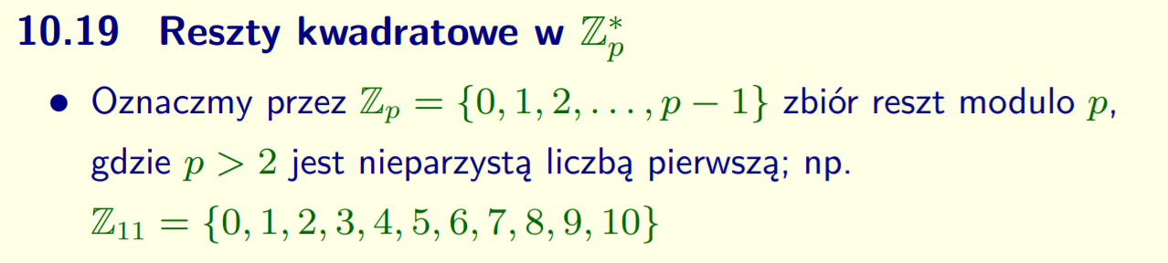
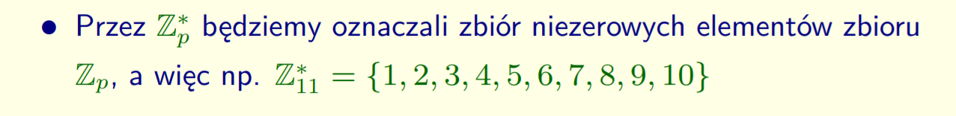
Reszty kwadratowe modulo
Prezentowany przykład nie będzie uwzględniał reszty 0

Slide 31
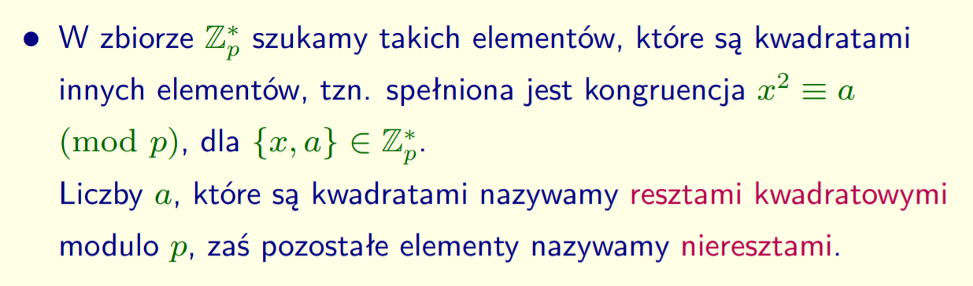
Reszty kwadratowe modulo

Slide 32
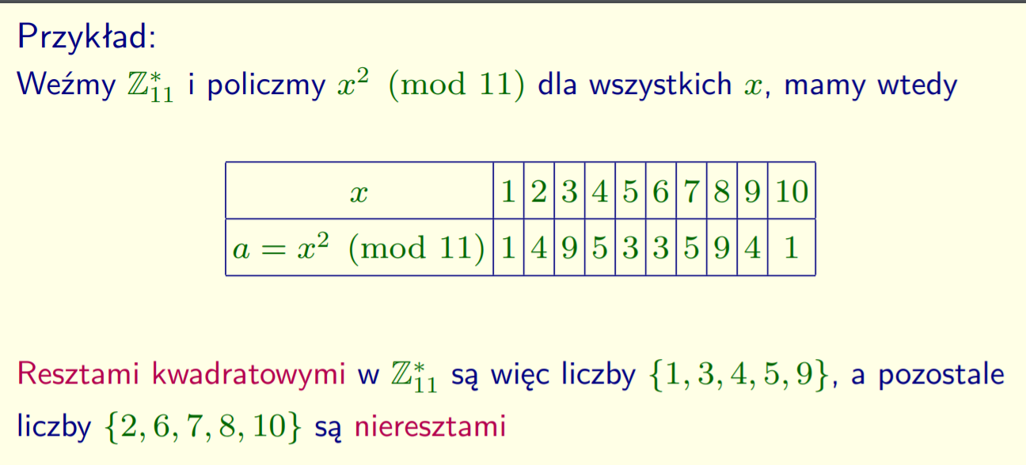
Reszty kwadratowe modulo

Slide 33
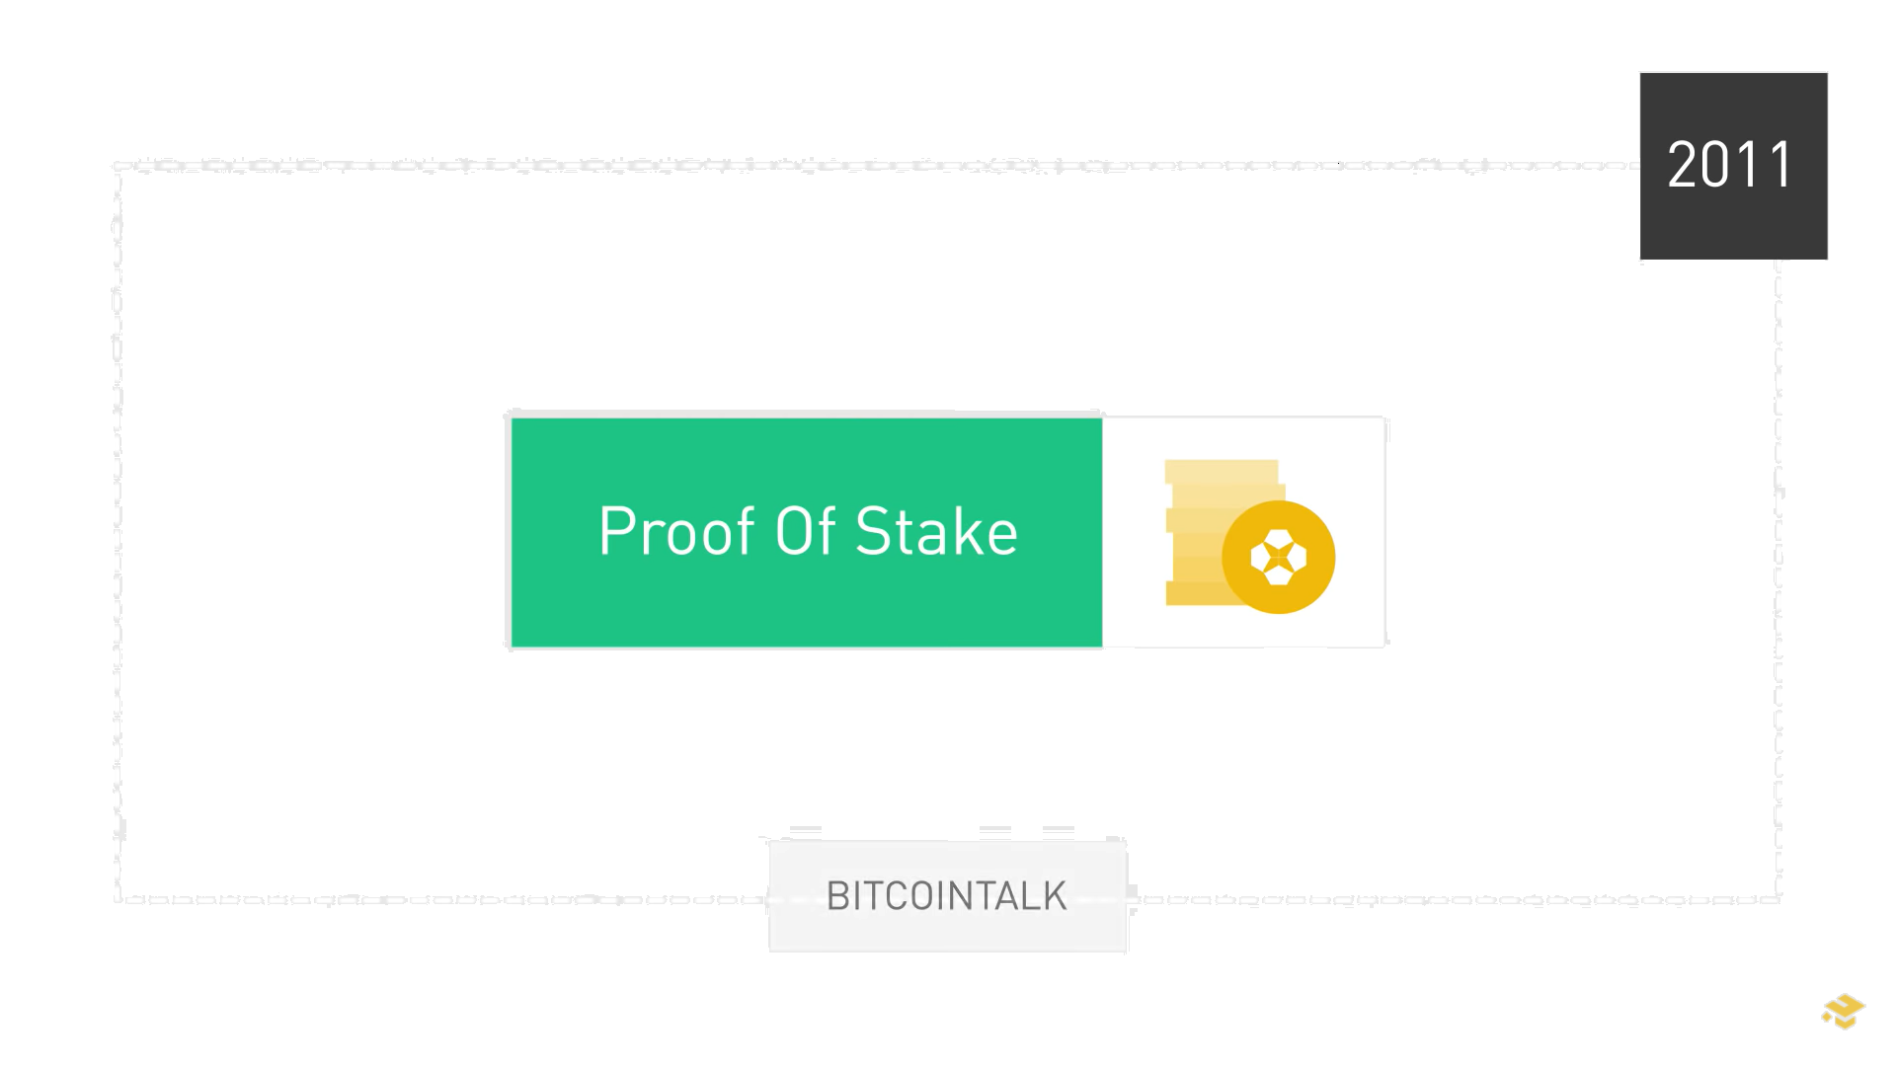
Proof of Stake (Dowód Stawki)
PoS – algorytm konsensusu w sieciach blockchain, w którym twórca kolejnego bloku (tj. węzeł) jest obierany na podstawie kilku różnych, losowo wybranych atrybutów. Celem jego powstania było rozwiązanie problemów występujących
w najpopularniejszym algorytmie konsensusu – Proof of Work. Został wymyślony w 2011 roku na forum Bitcointalk przez anonimowego użytkownika.

Slide 34
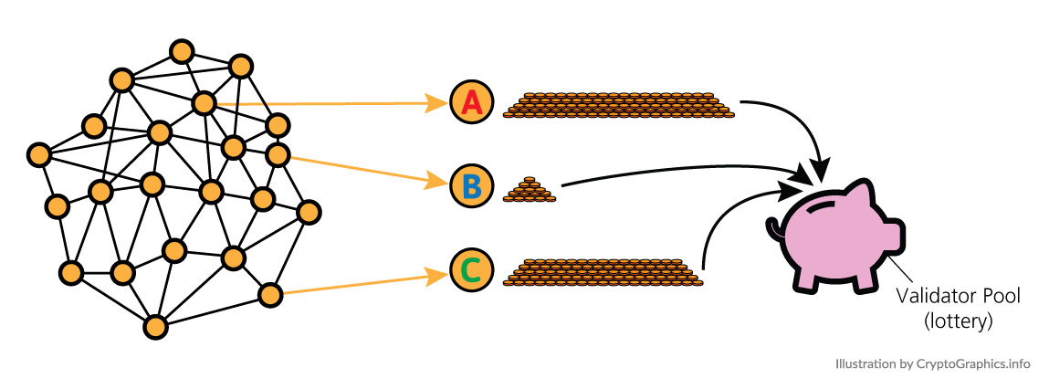
Proof of Stake – zasada działania
Algorytm PoS wykorzystuje pseudolosowy proces wyboru węzła. Wybrany węzeł staje się walidatorem kolejnego bloku w sieci. Wybór opiera się na kombinacji czynników (determinantów), które mogą obejmować m.in. czystą losowość, wiek aktywów i/lub/oraz to jak bogaty jest dany węzeł (ile jednostek kryptowaluty posiada).
Walidator jest wybierany z puli węzłów walidujących

Slide 35
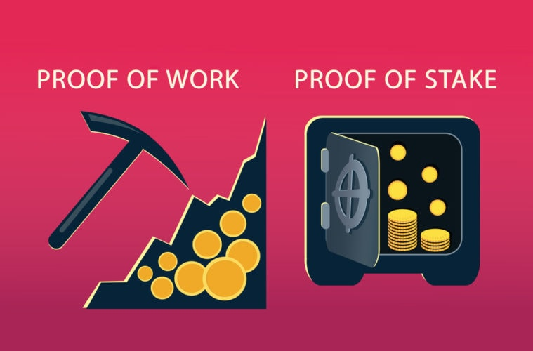
Proof of Stake – zasada działania
Sieci blockchain oparte o Proof of Stake wykorzystują również opłaty za dokonanie transakcji w sieci jako nagrody dla wykuwaczy (forgers), nazywanych też wybijaczami (minters) - inaczej aniżeli sieci oparte o Proof of Work, które generują nowe jednostki kryptowaluty aby wynagrodzić górników (miners).
W algorytmie PoS bloki są "kute" (forged), a nie wydobywane (mined).

Slide 36
Proof of Stake – zasada działania
Użytkownicy, którzy chcą wziąć udział w procesie kucia muszą zablokować pewną liczbę jednostek kryptowaluty w sieci jako swoją stawkę (stake). Wielkość ulokowanej stawki (coins at stake) określa szanse na wybranie danego węzła jako następnego walidatora bloku (block validator), który zajmie się sprawdzeniem, stworzeniem i transmisją kolejnego bloku. Im większa stawka węzła, tym większe są jego szanse na zostanie wybranym.
Funkcje haszujące zastępowane są cyfrowymi sygnaturami, które dowodzą fakt posiadania określonej ilości danej kryptowaluty.

Slide 37
Proof of Stake – metody selekcyjne
Aby proces selekcji nie faworyzował tylko najbogatszych węzłów w sieci, dodawane do niego są kolejne unikatowe metody selekcyjne. Dwie najczęściej stosowane metody to "Losowy wybór bloku" (Randomized Block Selection) oraz wybór na podstawie “Wieku Stawki” (Coin Age Selection).
W metodzie Randomized Block Selection walidatorów wybiera się wyszukując węzły na podstawie kombinacji najniższej wartości, czyli tzw. hasza oraz największej stawki, a ponieważ wielkość stawek jest jawna - dzięki sieci blockchain - następny forger może zostać łatwo przewidziany przez inne węzły.

Slide 38
Proof of Stake – metody selekcyjne
Z kolei metoda Coin Age Selection polega na wybieraniu węzłów ze względu na to, jak długo zablokowały (stake’owały) swoje tokeny. Czas stake’owania (age) oblicza się mnożąc liczbę dni w ramach których tokeny były w posiadaniu węzła, przez liczbę monet, które są stake’owane. W momencie wykucia bloku przez węzeł, jego ‘age’ zostaje zresetowany. Od tego momentu węzeł musi odczekać pewien czas, aby znów móc wykuć kolejny blok. Ten mechanizm pomaga zapobiegać dominacji węzłów o dużym wkładzie w procesie wyboru, a tym samym ich dominacji w sieci blockchain.

Slide 39
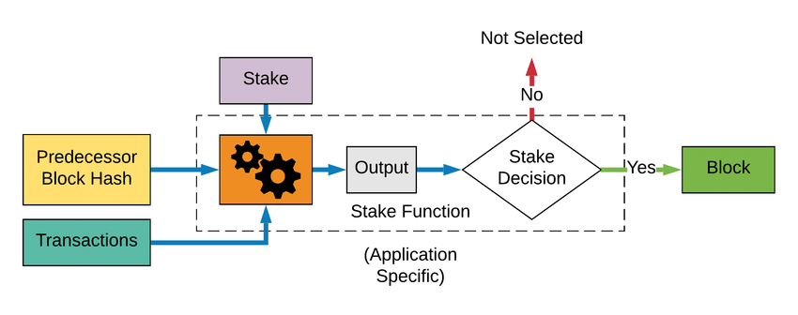
Proof of Stake – zasada działania
Schemat Proof of Stake

Slide 40
Proof of Work vs. Proof of Stake
Jakie korzyści wynikają z wykorzystywania Dowodu Stawki w zestawieniu z Dowodem Pracy?
Zużywanie mniejszej ilości energii elektrycznej (szacuje się, że obecnie zarówno Bitcoin, jak i Ethereum pochłaniają dziennie energię elektryczną o wartości ponad 1 milion USD w ramach mechanizmu konsensusu)
Ze względu na zużywanie małej ilości energii elektrycznej, nie ma potrzeby wybijania tak dużej liczby nowych monet, aby zmotywować uczestników do dalszego uczestnictwa w sieci. Teoretycznie, jest możliwa nawet ujemna emisja netto, podczas której część opłat transakcyjnych jest „spalana” i podaż z czasem spada

Slide 41
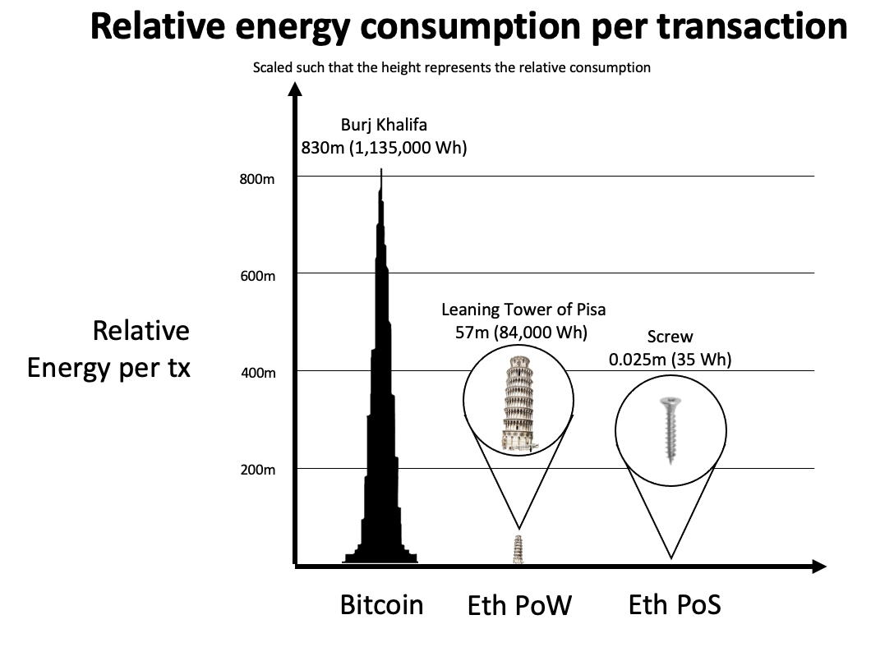
Proof of Work vs. Proof of Stake
Porównanie energii potrzebnej do przeprowadzania transakcji w sieci opartej na protokole PoW (Bitcoin i Ethereum) z siecią opartą na protokole PoS (Ethereum)

Slide 42
Proof of Work vs. Proof of Stake
Z racji, że nie ma potrzeby wybijania nowych tokenów, które służą jako nagroda dla górników, cena kryptowaluty jest znacznie bardziej stabilna
Większa liczba użytkowników – w porównaniu z PoW – decyduje się na uruchomienie węzła, ponieważ jest to stosunkowo łatwe i niedrogie
Dowód Stawki umożliwia zastosowanie szerszego wachlarza technik, które wykorzystują mechanizmy z teorii gier, aby lepiej zniechęcić scentralizowane kartele do tworzenia, a jeśli już się utworzą, to do działania w sposób szkodliwy dla sieci (jak np. selfish mining w PoW)

Slide 43
Proof of Work vs. Proof of Stake
Zmniejszone ryzyko centralizacji ze względu na brak puli wydobywczych oraz fakt, że korzyści skali są znacznie mniejszym problemem. Monety o wartości 10 milionów dolarów przyniosą dokładnie 10 razy wyższe zyski niż 1 milion, bez żadnych dodatkowych nieproporcjonalnych zysków
Możliwość stosowania kar ekonomicznych w celu uczynienia różnych form 51% ataków znacznie droższymi do przeprowadzenia niż w Dowodzie Pracy

Slide 44
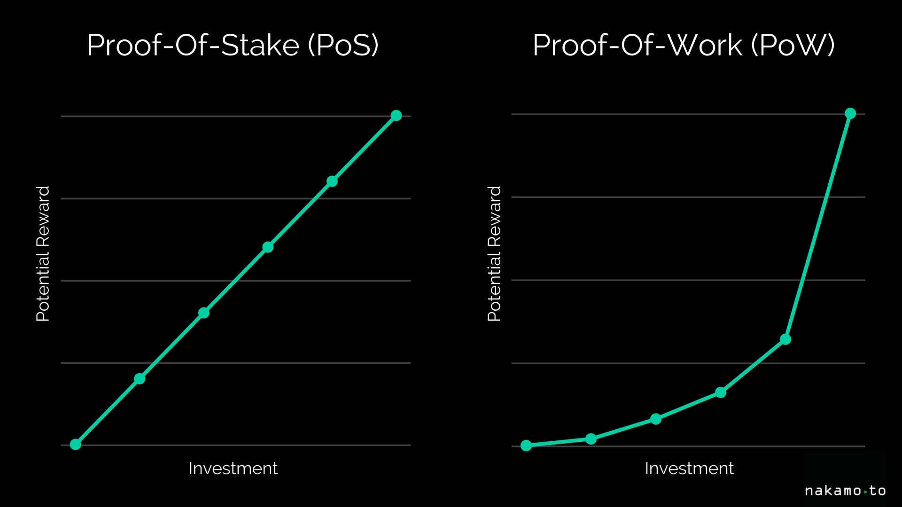
Proof of Work vs. Proof of Stake
PoS charakteryzuje linearna zależność między funduszami zainwestowanymi w staking, a generowanym przez nie dochodem. W przypadku Dowodu Pracy zysk rośnie eksponencjalnie w stosunku do wkładu w moc wydobywczą.

Slide 45
Proof of Work vs. Proof of Stake
Jakie są zalety PoW względem PoS?
Jest lepiej przetestowany – sieci wykorzystujące model PoS są podatne na nowe rodzaje ataków o niskich kosztach przeprowadzenia, atak sieci korzystającej z modelu PoW jest znacznie kosztowniejszy i trudniejszy
Protokół PoW nie sprzyja rozwidlaniu łańcucha (fork), ponieważ podział mocy obliczeniowej zmniejsza prawdopodobieństwo rozwiązania Dowodu Pracy, w przypadku PoS nie ma właściwie żadnego środka zniechęcającego do takiej złośliwej aktywności, czyli równoległego walidowania wielu łańcuchów

Slide 46
DPoS – Delegated Proof of Stake
Delegated Proof of Stake jest pewną odmianą Proof of Stake. Z założeń jest bardziej demokratyczna i ma być bardziej sprawiedliwa oraz efektywna w porównaniu do innych metod. Użytkownicy sieci, którzy wykorzystują DPoS jako algorytm konsensusu, głosują na tzw. delegata / świadka (delegate/witness). Tworzy się w ten sposób grupa, która jest uprzywilejowana do zatwierdzania transakcji i bloków. Niestety, w pewnym stopniu struktura sieci ulega zmianie i staje się zdecentralizowaną, zamiast rozproszoną.

Slide 47
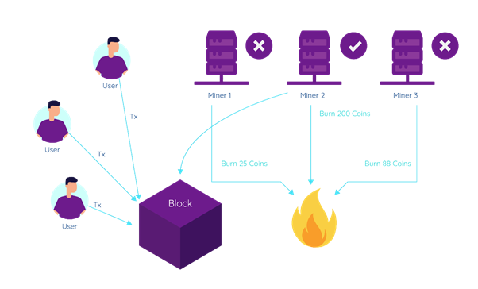
Proof of Burn (Dowód Spalenia)
PoB – w zasadzie przypomina algorytm Proof of Work, ale charakteryzuje się zmniejszonym zużyciem energii elektrycznej. Walidacja bloków nie wymaga wykorzystania dużych zasobów obliczeniowych i nie wymaga posiadania wydajnego sprzętu górniczego (np. ASICów).

Slide 48
Proof of Burn (Dowód Spalenia)
W PoB kryptowaluty są celowo spalane. Jest to traktowane jako inwestycja zasobów w blockchain co powoduje, że górnicy inwestują w wirtualną moc wydobywczą (zaangażowanie w sieć). Im więcej górnik “spali” kryptowaluty, tym więcej zyska mocy wydobywczej a tym samym będzie miał większe szanse na to, aby w następnej kolejności być wskazywanym jako walidator bloków. Nagroda jest zatem w tym modelu niejako odłożona w czasie.

Slide 49
Proof of Burn (Dowód Spalenia)
Proces spalenia coinów polega na wysłaniu jednostek kryptowalut na publiczny adres, który w każdej chwili może zostać zweryfikowany. W momencie dotarcia na ww. adres stają się one niedostępne i bezużyteczne. Adres ten (nazywany adresem typu eater - eater address) zazwyczaj jest generowany w sposób losowy, a dodatkowo nie jest z nim związany żaden klucz prywatny - który w sieciach typu PoW czy PoS daje pełne prawa do dysponowania zdeponowanych nań środków. Proces spalania zmniejsza ilość dostępnych w obiegu jednostek danej kryptowaluty, czyli powoduje deflację i potencjalny wzrost wartości danej kryptowaluty.

Slide 50
Proof of Authority (Dowód Autorytetu)
Algorytm konsensusu PoA do swojego działania wykorzystuje tzw. wartość tożsamości, co oznacza, że walidatorzy bloków nie stake’ują swoich kryptowalut, a swoją własną reputację. W związku z tym sieci blockchain PoA są zabezpieczane przez węzły, które są bezkompromisowo wybierane jako wiarygodne jednostki.
Proof of Authority polega na ograniczonej liczbie walidatorów bloków, dzięki czemu jest w stanie osiągnąć wysoki stopień skalowalności. Bloki i transakcje w PoA weryfikowane są przez tzw. wstępnie zatwierdzonych uczestników, którzy działają jako moderatorzy systemu.

Slide 51
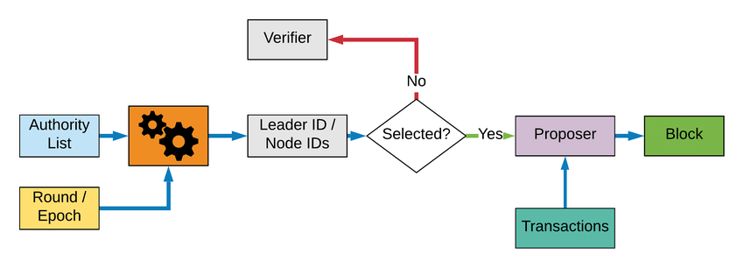
Proof of Authority – zasada działania
Schemat Proof of Authority

